Slide 1
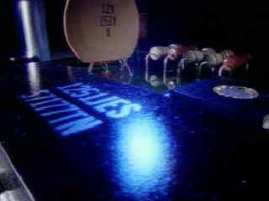
§8.5 磁场能量

Slide 2




一、自感磁能
R：回路等效电阻
t ~ t + dt 时间内电源做功：
其中：
模拟：磁场能量的释放

Slide 3
i²Rdt：焦耳热
－iE_{L}dt：磁能 (储存在螺线管
的磁场中)
充电结束后磁场能量：
模拟：磁场的建立

Slide 4
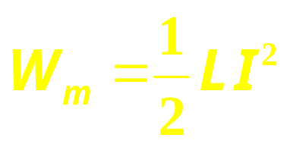
( 自感磁能 )
☻自感磁能不仅与 I 有关，
而且还与 L 有关。
☻某些情况下，可通过下式
计算自感系数：
模拟：磁场的建立

Slide 5


二、磁能密度 磁能
以∞直密绕螺线管为例：
自感：L
管内为均匀场，则单位体
积内磁场能量为：
( 可推广 )

Slide 6

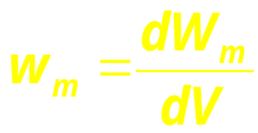
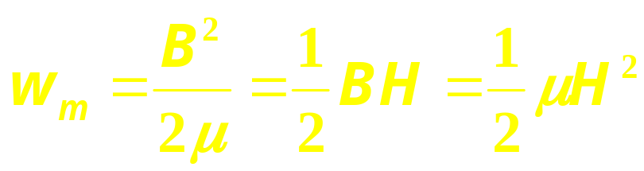




磁场能量密度(磁能密度)：
dV体积内磁能：
V 体积内磁能 ：

Slide 7


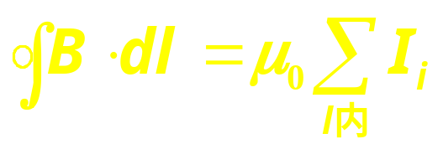
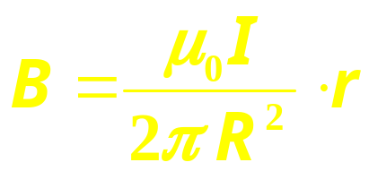

例 ∞载流圆柱导体，半径为 R ，电流 I 均匀流过导体截
面，求 (1) w_{m}~ r 关系；(2) 导体上 l 段内磁能。
解
导体的磁导率≈μ ₀
r < R 时：

Slide 8
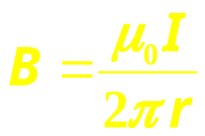
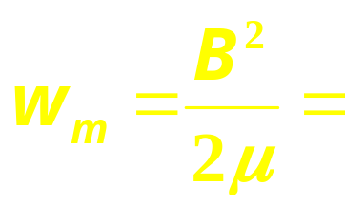

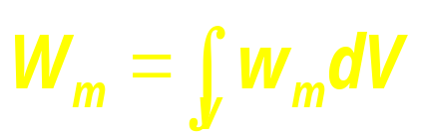

r >R 时：
导体上 l 段内磁能：
( the end )

Slide 9

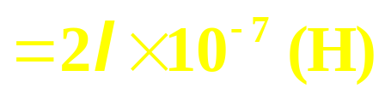
若 I 为交变电流，导线内出现自感电动
势，并出现涡流，
表面上的电流密度可
大于其内电流密度。
称作趣肤效应。
导体内自感磁能为：
Notes:
趣肤效应从本质上讲应是衰减的电磁波向导体内传播所引起的效应。

Slide 10

1. 自感磁能：
2. 磁能密度 磁能：
( The end)

